Slide 1

PART.1
多层感知机方法
模式识别
PART.2
HOG特征提取算法
图像分类器
PART.3
支持向量机方法
PART.4
总结

Slide 2
PART.1多层感知机算法
神经网络算法原理：
·向前传播——数据经过输入层，经过隐藏层，传递到输出层的过程，过程中，通过神经元的各个输入的加权求和然后通过激活函数得到神经元的输出值。最初权重是随机初始化的
·反向传播和权重更新——通过前向计算得到的输出值会与期望输出比较，得到误差回传给前面的网络层，通过链式法则和梯度下降算法来进行权重的更新和优化，减少输出层的误差值
scikitlearn中的MLPClassifier模型：
·模型输入是：二维数据，每行代表一个样本，每列代表一个特征
·隐藏层数量：从简单开始逐渐增加隐藏层数量，观察模型性能变化
·激活函数：尝试了sigmoid和tanh
·优化器：尝试了Adam和lbfgs
·隐藏层神经元数量和正则化系数通过5倍交叉检验得到最优参数值

Slide 3
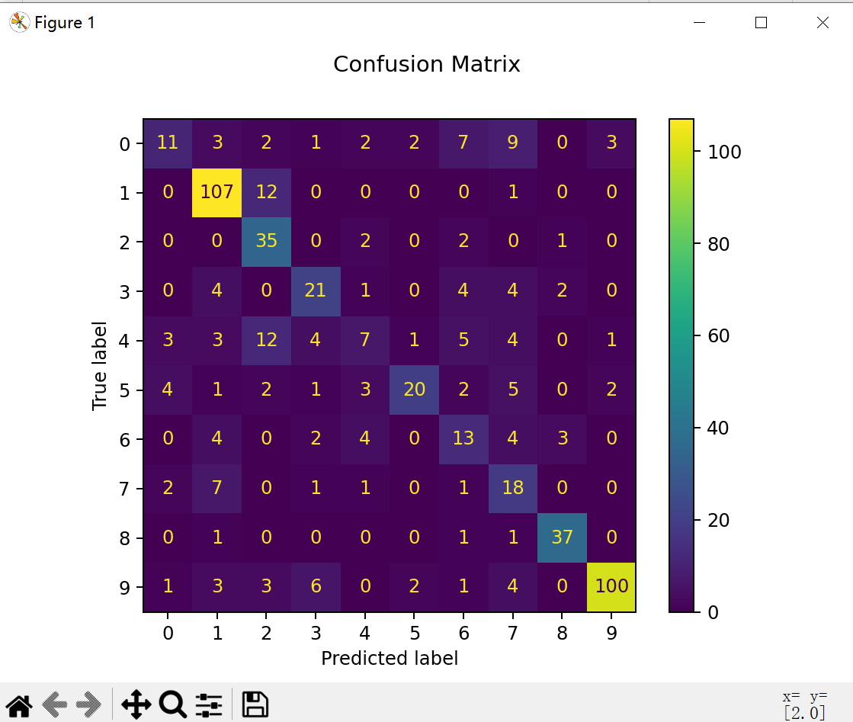
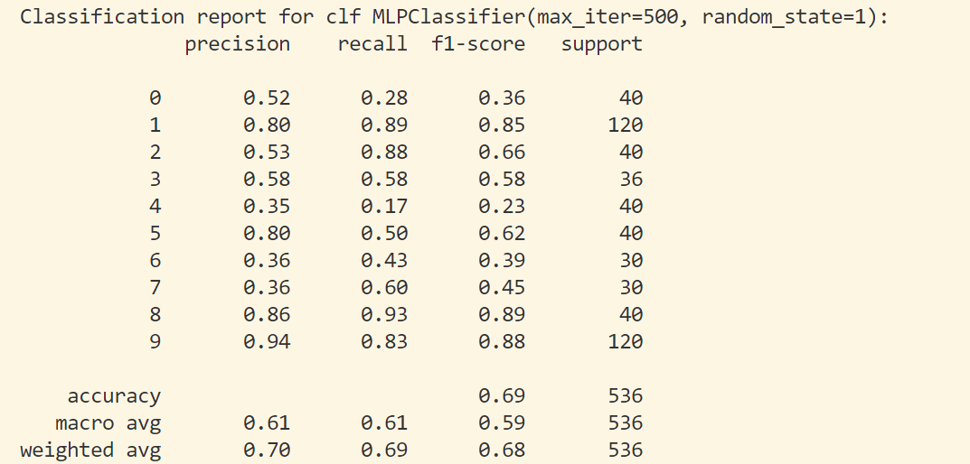
PART.1多层感知机算法
def load_dataset(data_dir):
images = []
labels = []
for label, folder in enumerate(os.listdir(data_dir)):
folder_path = os.path.join(data_dir, folder)
for image_file in os.listdir(folder_path):
image_path = os.path.join(folder_path, image_file)
image = cv2.imread(image_path)
image = cv2.cvtColor(image, cv2.COLOR_BGR2RGB)
image = cv2.resize(image, (128, 128))
image=np.float32(image)/255.0
images.append(image)
labels.append(folder)
return np.array(images), np.array(labels)
#获取训练集图像和测试集图像
X_train,y_train =load_dataset(data_dir)
X_test,y_test =load_dataset(data_dir_)
数据处理：
1）标签处理：通过读取每个类别的文件夹，得到分类标签，借助scikit-learn库中的LabelEncoder工具类，使用fit_transform方法将训练集的标签映射到0~n-1，并在内部生成对应的key-value，然后通过tranform函数将测试集的标签按照该之前拟合好的映射关系转换相应的数字标签
2）图像处理：
·直接将图像展平：
调用reshape函数将图像数据展平为向量形式，reshape函数将图像数据从原来的三维数组，展平为了二维数组样本数 x 特征数，以适应MLPClassifier模型的输入要求
模型训练结果：
1）1层隐藏层vs2层隐藏层：69%vs68%
2）sigmoid激活函数vstanh激活函数：69%vs56%
使用输出范围为[0,1]的sigmoid激活函数，比tanh效率更高
3）adam优化算法vslbfgs优化算法：69%vs65%
Adam通过结合动量和自适应学习率的机制来指导参数更新， 比lbfgs效率更高
4）隐藏层神经元数量和正则化系数：100和0.0001最佳

Slide 4
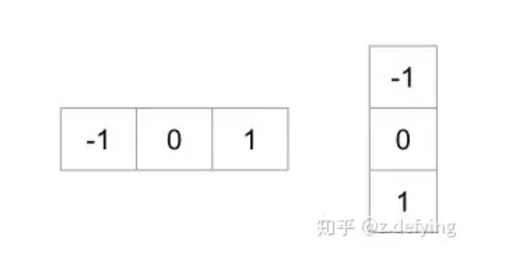
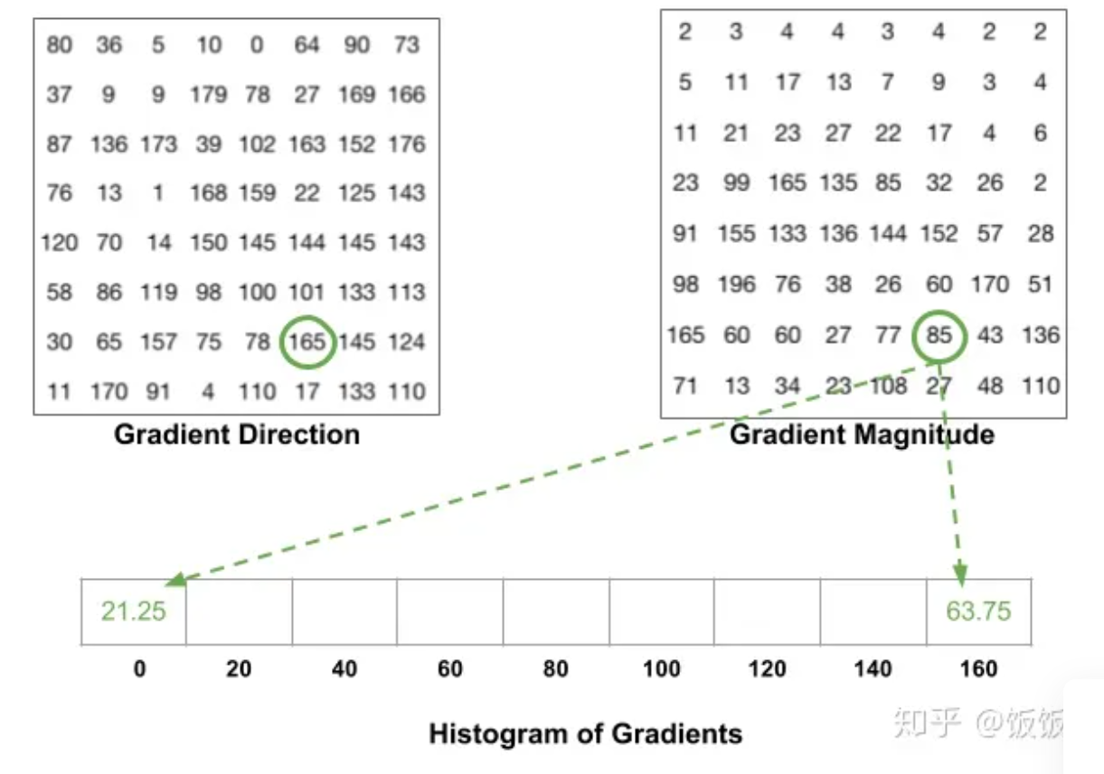
PART.2 HOG特征提取算法
·HOG方向梯度直方图特征提取法：
0）图像预处理，将图像灰度化并进行gamma矫正(幂律变换)：帮助调整图像的对比度，使得图像中的细节更加清晰
1）内核大小为1的Sobel算子计算水平梯度和垂直梯度，然后再计算x和y方向梯度的合梯度，包括幅值和方向
2）将图像分成许多个小cell，将0~180度的角度平均分为9个方向，统计cell中每个像素的梯度在这些方向上的幅值，形成梯度分布直方图。
3）将cell划分block,(hog是通过滑动窗口得到block的)，得到block的直方图(由cell的直方图拼接而成)，并对该直方图进行归一化，消除整体光照的影响
4）将所有block的直方图合并，得到整个图像的特征描述符
·skimage.feature中的hog函数来进行HOG特征提取
·image: 待处理的图像，通常是灰度图像。
·orientations: HOG描述子的方向数，将图像的梯度方向空间划分为多个区间，每个区间统计梯度的强度。
·pixels_per_cell: 每个cell包含的像素个数，用于指定图像的局部区域大小。
·cells_per_block: 每个block包含的cell个数，用于指定图像的全局区域大小。
·visualize: 是否返回一个HOG图像用于显示，如果设置为True，则函数会返回HOG特征描述子以及对应的可视化图像。

Slide 5
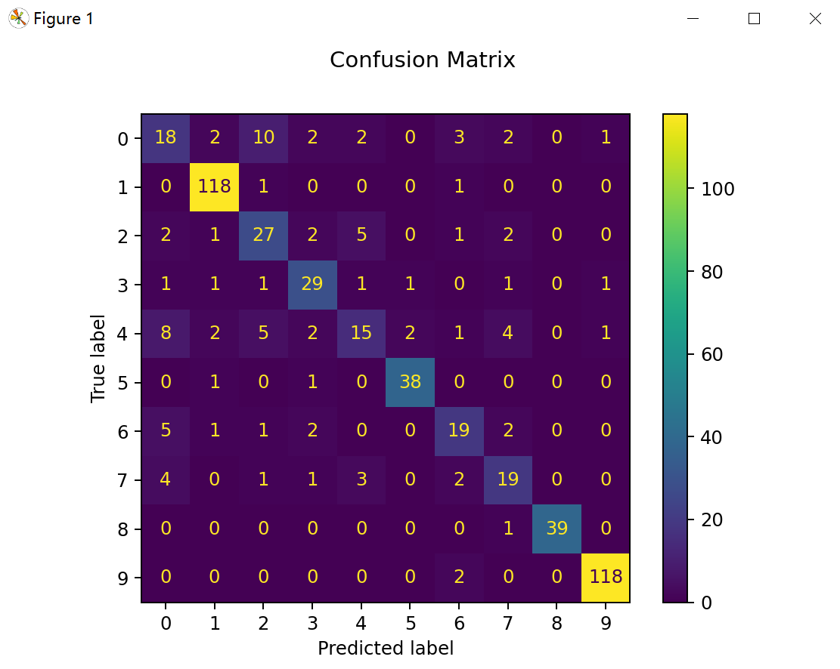
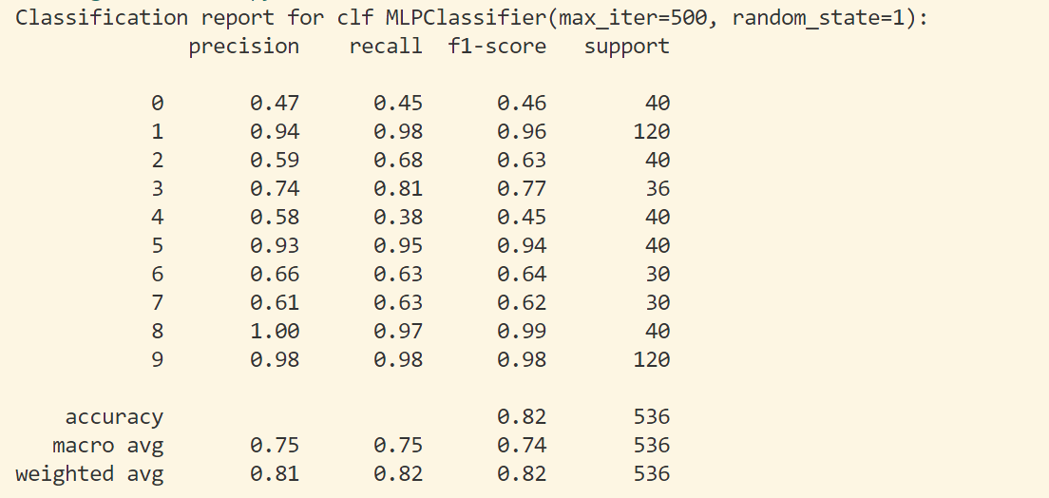
PART.2 HOG特征提取算法
模型训练结果：
1）orientations=9,把180°分为9份
2） pixels_per_cell=(8, 8)，一个cell中包含的像素个数64
3）cells_per_block=(1, 1)，一个block中包含的cell个数
4）准确率为82%相比直接展平图像得到的特征作为输入准确率大大提升

Slide 6
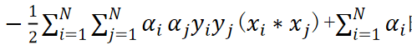
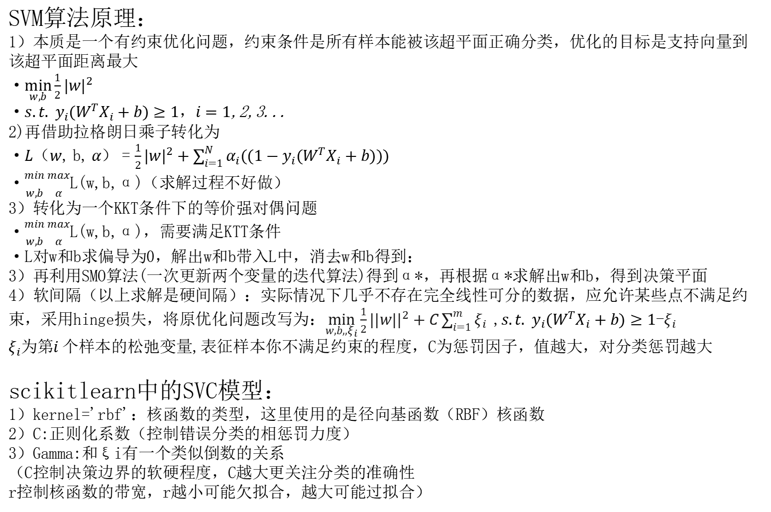
PART.3支持向量机算法
SVM算法原理：
1）本质是一个有约束优化问题，约束条件是所有样本能被该超平面正确分类，优化的目标是支持向量到该超平面距离最大
·$\min_{w,b}{\frac{1}{2}}{|w|}^{2}$
·${s.t. y}_{i}(W^{T}X_{i}+b)≥1，i=1$,2,3...
2)再借助拉格朗日乘子转化为
·$L（w,b,α）=\frac{1}{2}{|w|}^{2}+\sum_{i=1}^{N}{α_{i}({(1−y}_{i}(W^{T}X_{i}+b)))}$
·${min \atop w,b}{max \atop α}$L(w,b,α)（求解过程不好做）
3）转化为一个KKT条件下的等价强对偶问题
·${min \atop w,b}{max \atop α}$L(w,b,α)，需要满足KTT条件
·L对w和b求偏导为0，解出w和b带入L中，消去w和b得到：
3）再利用SMO算法(一次更新两个变量的迭代算法)得到α*，再根据α*求解出w和b，得到决策平面
4）软间隔（以上求解是硬间隔）：实际情况下几乎不存在完全线性可分的数据，应允许某些点不满足约束，采用hinge损失，将原优化问题改写为：$\min_{w,b,,ξ_{i}}{\frac{1}{2}}{||w||}^{2}+C\sum_{i=1}^{m}{ξ_{i}}$,${s.t. y}_{i}(W^{T}X_{i}+b)≥1$-$ξ_{i}$
$ξ_{i}为第i 个样本的$松弛变量,表征样本你不满足约束的程度，C为惩罚因子，值越大，对分类惩罚越大
scikitlearn中的SVC模型：
1）kernel='rbf'：核函数的类型，这里使用的是径向基函数（RBF）核函数
2）C:正则化系数（控制错误分类的相惩罚力度）
3）Gamma:和ξi有一个类似倒数的关系
（C控制决策边界的软硬程度，C越大更关注分类的准确性
r控制核函数的带宽，r越小可能欠拟合，越大可能过拟合）

Slide 7
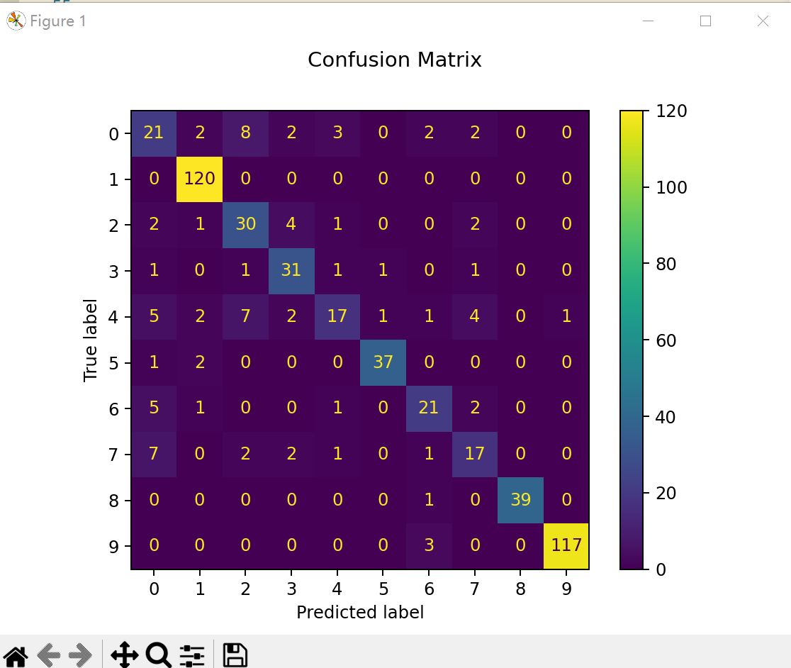
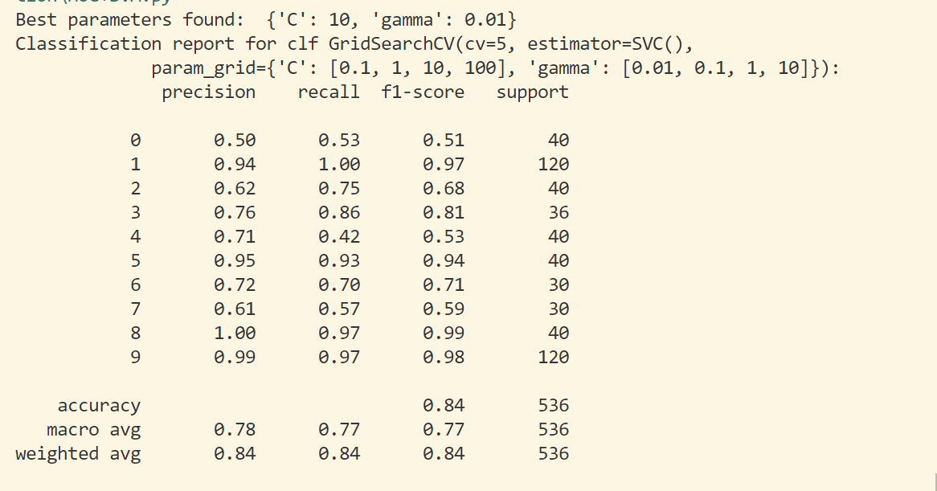
PART.3支持向量机算法
模型训练结果：
1)rbf核函数vs poly核函数：准确率84%vs83%
RBF核函数在处理RGB图像这样的复杂非线性数据时可能更适合，因为它将数据映射到一个无限维的特征空间，具有更强的表达能力， 2)使用5倍交叉检验得到C和gamma的最佳组合是[10,0.01]

Slide 8
PART.4总结
训练图像分类器结论：
·SVM结合HOG特征提取的图像分类器性能较好，而MLP结合HOG特征提取的性能略低于SVM，直接展平图像后使用MLP训练的图像分类器的性能最低
·HOG特征提取方法能够有效地提取图像的纹理和形状信息，具有较强的表达能力。与直接展平图像相比，HOG特征能更好地捕获图像的局部结构和特征
·SVM在处理高维特征空间时表现出较强的鲁棒性和泛化能力，能够有效地处理特征维度较高的问题。结合HOG特征提取的SVM分类器具有较好的泛化能力，能够更好地适应不同的图像样本。相比之下，MLP作为一种神经网络模型，对于高维特征空间的处理能力较差，且调参过程相对复杂，容易出现过拟合等问题
通过大作业学习到：
·对课内学的理论进行了实践
·学会了网格搜索和交叉验证寻找超参最佳值的方法
·学习了HOG特征提取算法
·学习了SVM模型原理和底层的序列最小化算法
·感受到算法对机器学习领域的重要性

Slide 9
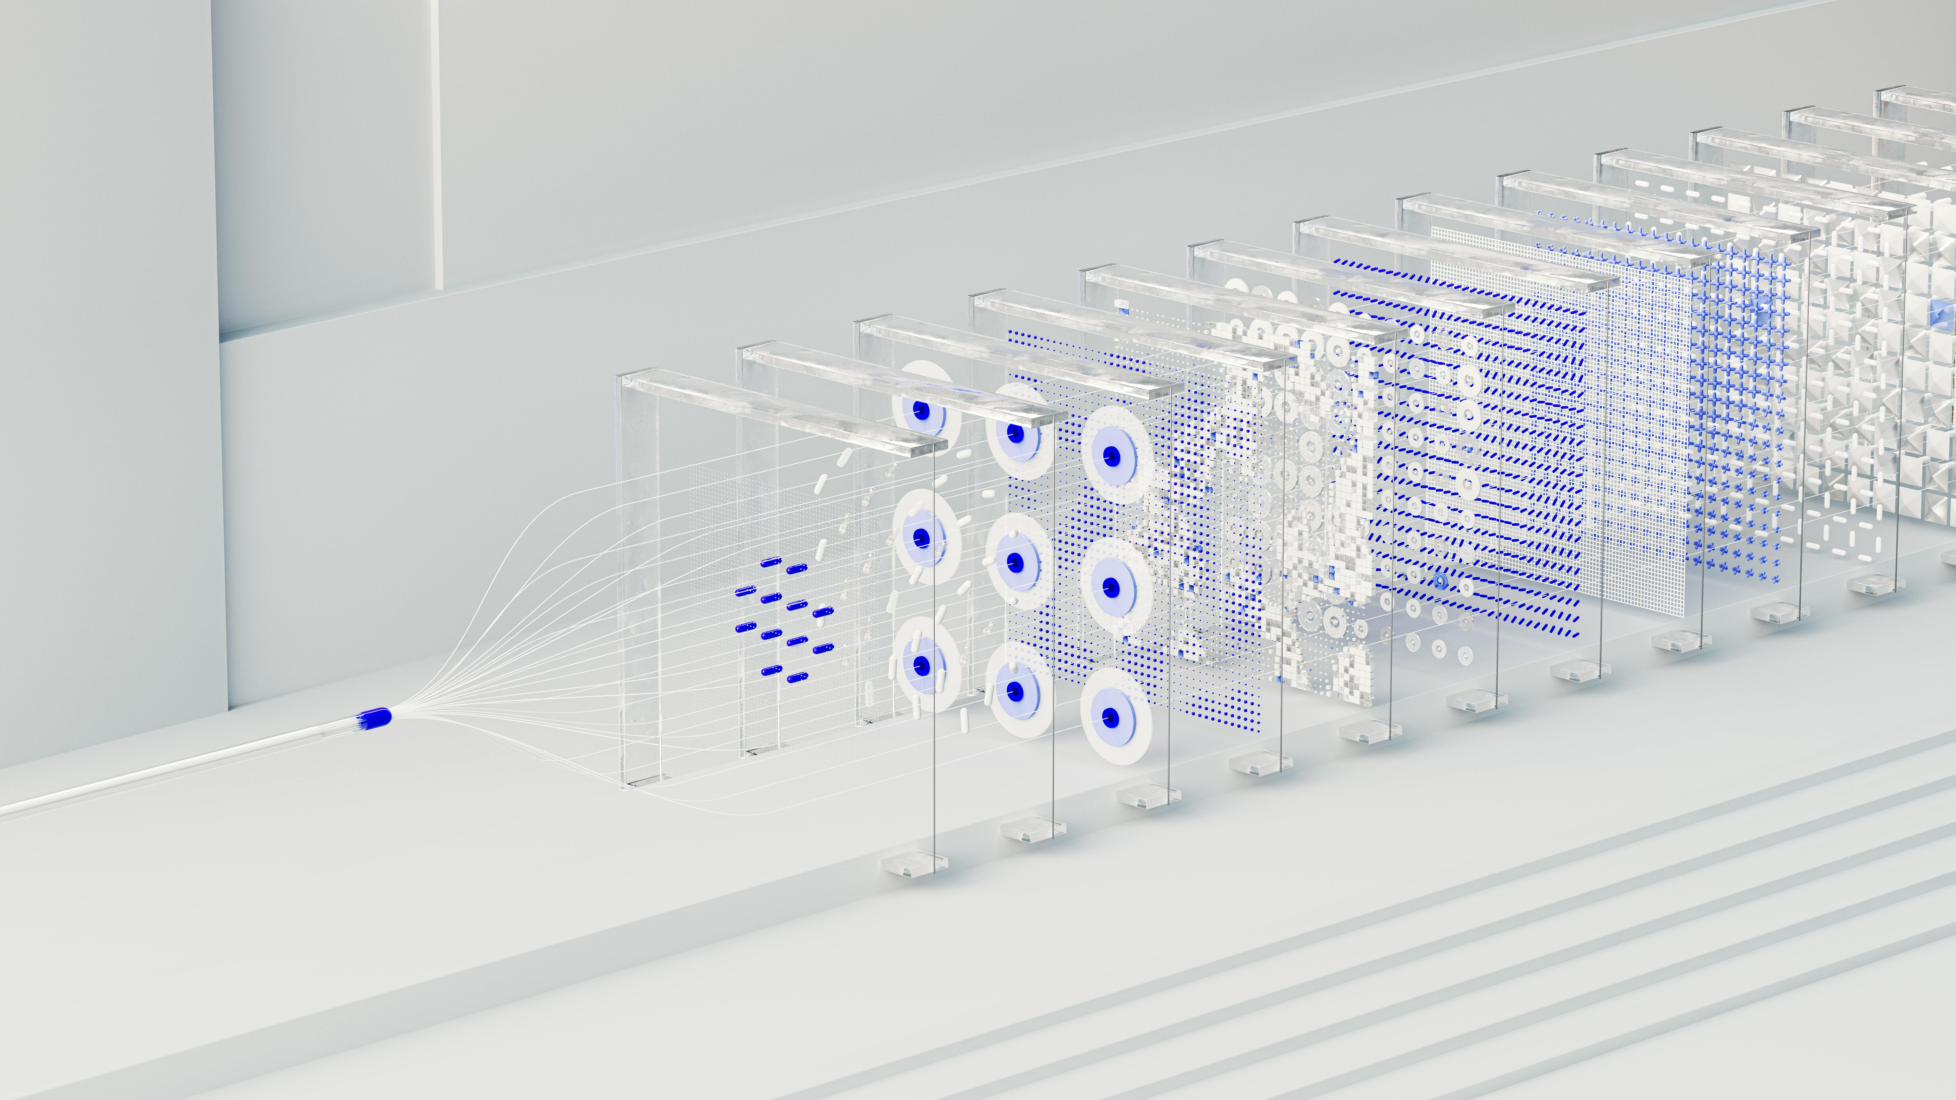
汇报完毕谢谢
计213 王佳

